Slide 1
Facilitadora: Válery Gutiérrez
GUÍA DEL TRABAJO
LA EXPLICACIÓN DE LA PÁGINA WEB (BLOG)
LO QUE NOS PIDEN EN GENERAL
INFORMACIÓN DE LA ORGANIZACIÓN
LA PARTE QUE DEBE HACER CADA UNO

Slide 2
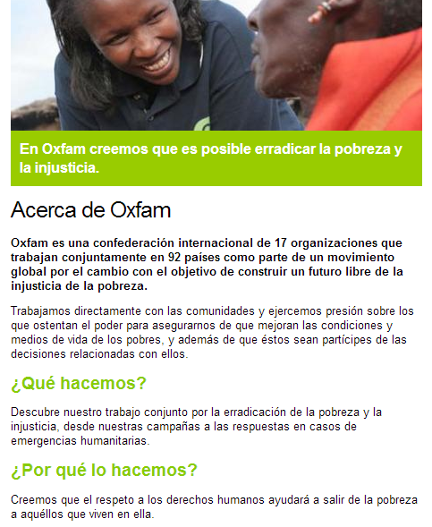

Slide 3
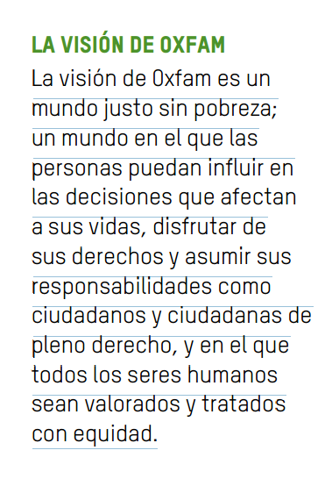
FUENTE: http://www.oxfam.org/sites/www.oxfam.org/files/ospspargb.pdf
Lo saque del último plan estratégico, son párrafos de información importante que deben leer para saber de que trata la organización.
VISITEN LA PÁGINA http://www.oxfam.org/es/about

Slide 4
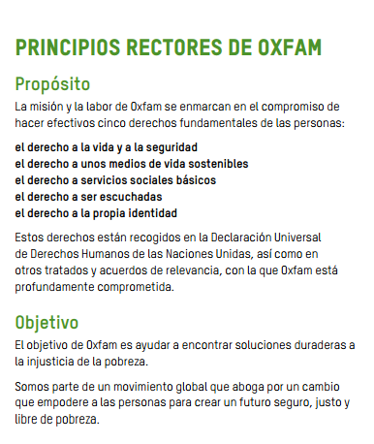

Slide 5
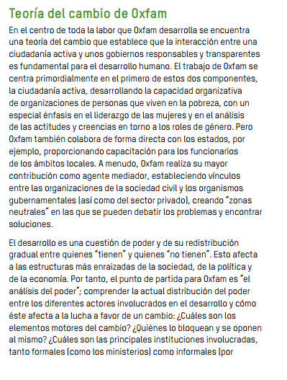

Slide 6
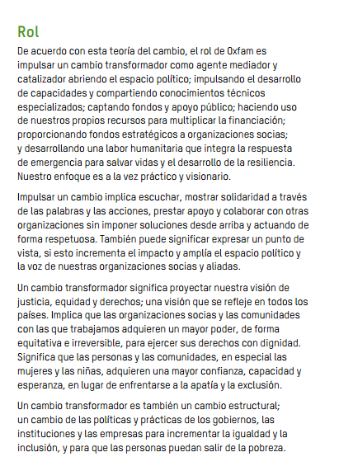

Slide 7
Lo que nos piden de forma generalizada:
En el blog, los alumnos publican información escrita y gráfica que explica:
a. Cuál es la naturaleza del problema que se está tratando.
b. Cómo se origina el problema en las condiciones de vida relacionadas con la pobreza extrema.
c. Cuáles son las consecuencias e impactos del problema a nivel global.
d. Qué se propone la fundación y cómo está organizada.
e. Cuál es la historia de la fundación y cómo se gestiona.
2. Los alumnos analizan la información financiera de la fundación y responden a las siguientes preguntas en el blog:
a. ¿Cuánto cuesta realmente salvar una vida o curar a una persona a través de esta fundación?
b. ¿Qué porcentaje de las donaciones va efectivamente en ayuda de las personas necesitadas?
c. ¿Cuál ha sido el impacto real de la fundación desde que empezó sus actividades? Se espera información financiera, cuantitativa y cualitativa.

Slide 8
Lo que nos piden de forma generalizada:
3.Los alumnos linkearán al blog al menos dos páginas más que traten el tema en Internet.
a. Presentarán una reseña sobre los contenidos principales contenidos en cada una de las páginas.
b. Presentarán una reflexión sobre el significado ético del tema tratado.
4. En el blog, los alumnos harán un análisis de impacto financiero para determinar si sería más efectivo para aliviar el problema iniciar un proyecto de fundación local, para resolver el problema desde nuestro país, o recabar más donantes para la fundación ya existente.

Slide 9
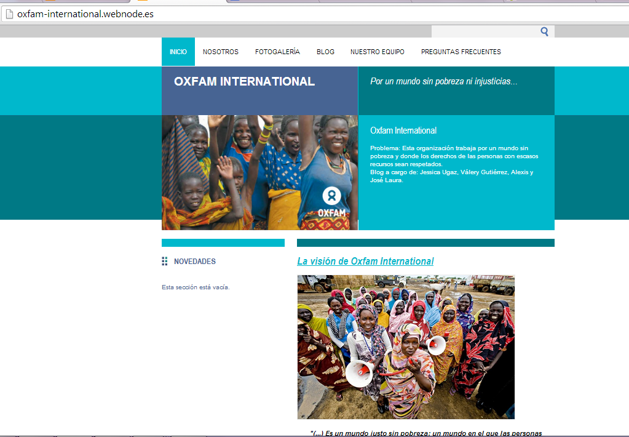
DIAGRAMA DEL BLOG
2
3
4
5
6
1
7
8
9

Slide 10
Explicación de la página web.
1
Este es el home, aquí incluí la visión de la organización, título y logo.
2
En la sección NOSOTROS, está la finalidad de nuestro blog, la historia de la fundación y su gestión.
3
Planeo poner imágenes de las principales campañas, causas, efectos del problema.
4
Aquí irá todo el contenido central del trabajo. Sus partes deben estar aquí con fecha, hora y autor del artículo.
5
En esta sección irá la información de nosotros como integrantes, y el informe del cumplimiento de la función por cada uno.
6
Incluir información extra, como otras páginas web que hablen de lo mismo, ya que eso también nos piden.
7
Título asociado al problema.
8
Problema detallado, y autores del blog.
9
Visión de la organización parafraseada.

Slide 11
ROLES
Informadora
Analista
Ampliador

Slide 12
ROLES:
Informador: Jessica Ugaz
En el blog, publicará información escrita y gráfica que explica:
Indicación: Necesito imágenes y esquemas si tienen
Cuál es la naturaleza del problema que se está tratando: Pobreza e injusticias ocasionada por la misma. Aquí debes enfocarte más en la pobreza como problema en los países donde actúa la organización y hablar sobre las injusticias como consecuencia de la pobreza. Por ejemplo: el hecho que no se cumpla el derecho a tener una buena calidad de vida en algunos países.
Cómo se origina el problema en las condiciones de vida relacionadas con la pobreza extrema: Hablar de las causas que originan esta pobreza, nuevamente en los países en que trabaja esta organización. Trata de no generalizar mucho y dar ejemplos.
Cuáles son las consecuencias e impactos del problema a nivel global: Hablar sobre las consecuencias. De igual manera trata de enfocarte en donde actúa principalmente la organización.
Qué se propone la fundación y cómo está organizada: aquí puedes utilizar un diagrama para aumentar al blog y a partir de ello explicar la organización. También hablas de los planes estratégicos y campañas que planea hacer, hablas más sobre su visión, sus metas.

Slide 13
Cuál es la historia de la fundación y cómo se gestiona: ESTA PARTE ESTA EN LA SECCIÓN “NOSOTROS”, debes redactarla en dos partes, una donde cuenta la historia de la fundación, y otra donde cuentes en que consiste la gestión de la fundación.
FUENTES QUE TE PUEDEN AYUDAR:
http://www.oxfam.org/es/campaigns/agriculture
http://www.oxfam.org/sites/www.oxfam.org/files/ospspargb.pdf
http://www.huntlogo.com/oxfam-logo/

Slide 14
ROLES:
Analista: José Laura
En el blog, publicará información escrita y gráfica que explica:
Indicación: Necesito imágenes y esquemas si tienen
-Analizar la información financiera de la fundación y responden a las siguientes preguntas en el blog e incluir el sustento correspondiente:
¿Cuánto cuesta realmente salvar una vida o curar a una persona a través de esta fundación?
Observar los costos de las donaciones y cuanto destinan de ayuda directa en sus
campañas.
¿Qué porcentaje de las donaciones va efectivamente en ayuda de las personas necesitadas?
Complementar con la información anterior, porcentajes y datos estadísticos.
¿Qué porcentaje de las donaciones se emplea en gastos administrativos?
Detallar eso.
¿Cuál ha sido el impacto real de la fundación desde que empezó sus actividades? Se espera información de tres tipos: financiera, cuantitativa y cualitativa.
Mostrar resumen de información financiera cuantitativa y cualitativa, e indicar el
efecto de sus campañas y planes estratégicos. A cuantas personas ayudaron, cuantas
donaciones y voluntarios se han afiliado. Resultados y cambios por la ayuda de la
organización.

Slide 15
¿Cómo se compara la efectividad de esta fundación con la de otras instituciones que se dedican al mismo tema?
Comparar si las otras entidades que están en la lista de temas, han conseguido grandes cambios. Hacer comparativo con datos estadísticos, porcentajes.
LAS ORGANIZACIONES QUE NOS DABAN COMO TEMA SON:
Against Malaria Foundation.
Schistosomiasis control initiative.
Deworm the World.
Give Directly.
Oxfam International.
The Fistula Foundation.
Nyaya Health.
The Hunger Project.
Population Services International.
Oxfam International

Slide 16
ROLES:
Ampliador: Alexis
En el blog, publicará información escrita y gráfica que explica:
Indicación: Necesito imágenes y esquemas si tienen
Linkear al blog dos páginas más que traten el mismo problema en Internet :
Me pasas los links por el grupo para añadirlos al blog.
Presentarán una reseña sobre los contenidos principales contenidos en cada una de las páginas (vea la tarea 6 del alumno 1 para una referencia) : asociado a esto que voy a hacer como facilitadora:
“Prepara para sus compañeros una guía de los contenidos de la página de la Fundación que les ha sido asignada, detallando lo siguiente: un diagrama que presenta los contenidos de la página, dónde están los datos críticos para comprender el problema que atiende la fundación, dónde están los datos críticos para comprender el impacto de la fundación, una lista de datos sobre “lo que todos los miembros del grupo deben saber sobre la fundación y el problema que atiende”.”

Slide 17
Presentarán una reflexión sobre el significado ético del tema tratado en la que aplique la definición de ética, moral, área gris, globalización, responsabilidad corporativa y stakeholders :
Hacerlo tipo ensayo.
Presentará información sobre la incidencia del problema en nuestro país.
Comparativo con el Perú, si le serviría de ayuda, si ya lo hace, si el problema está muy arraigado aquí.
En el blog, hará un análisis de impacto financiero para determinar si sería más efectivo para aliviar el problema iniciar un proyecto de fundación local, para resolver el problema desde nuestro país, o recabar más donantes para la fundación ya existente.

